Slide 1


العاشر الأدبي
النمو

Slide 2

تعريف النمو
هو كافة التغيرات المتتابعة المتداخلة المنظمة من النواحي الجسمبة والعقلية والاجتماعية والانفعالية والسلوكية التي تطرأ على الفرد
وهو التغيرات المستمرة في الواظائف الكيفية المرتبطة بالزمن.
يوجد فرع خاص بدراسته هو علم النفس النمو: الذي يهتم بدراسة التغيرات التي تطرأ على سلوك الفرد منذ تشكله.

Slide 3

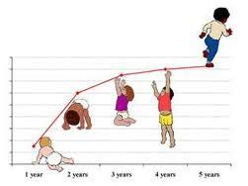
قوانين النمو
1- النمو يعتمد على نضج الأجهزة العضوية:
حتى يتمكن الفرد من التعلم المهارات اللازمة لحياته فلا بد من نضج الأجهزة العضوية والعصبية ولاسيما الجهاز العصبي.
مثال: النطق يعتمد على نمو الدماغ والأجهزة المتعلقة بالكلام.

Slide 4
النمو عملية مستمرة
عملية كلية متصلة دائماً منذ بدء الحمل حتى نهاية الحياة ولو طرأ توقف في بعض جوانبه في مرحلة ما
مثال: الطول
ولكن التطور النوعي يبقى مستمراً طوال حياة الفرد

Slide 5
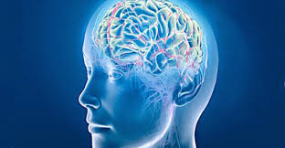
الفروق الفردية
على الرغم من تتابع النمو في مظاهره لدى كل الأفراد إلا أنهم يختلفون بسرعة النمو كيفا وكماً

Slide 6
النمو يسير في مراحل:
لكل مرحلة نمائية خصائصها وسماتها الواضحة علماً بأن المراحل النمائية تتداخل فيما بينها.
سرعة النمو متفاوتة في المراحل النمائية:
تتفاوت سرعة النمو بثين المراحل النمائية المتتابعة ، فمثلاً تعد مرحلة الجنين من اسرع المراحل، ثم تبطئ بعد الولادة لكن تبقى سرعتها كبيرة في مرحلتي الرضاعة والطفولة المبكرة ثم تتباطأ وتيرتها في المراحل اللاحقة.
النمو عبارة عن تغير دائم يشمل مجالات عديدة بموجب عدة مبادئ تفسر تطوره

